Slide 1
Nervesystemets opbygning

Slide 2
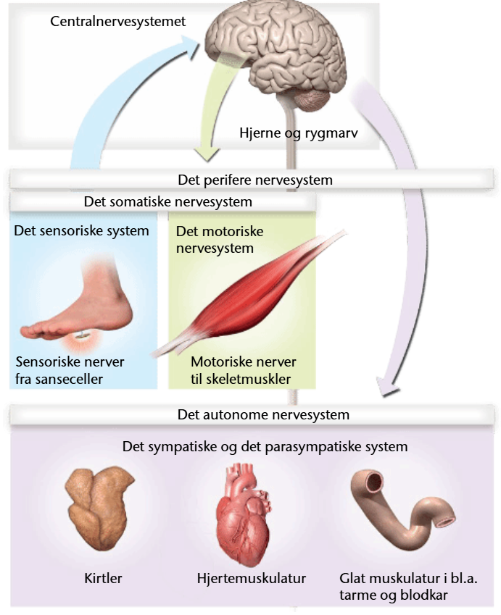

Slide 3
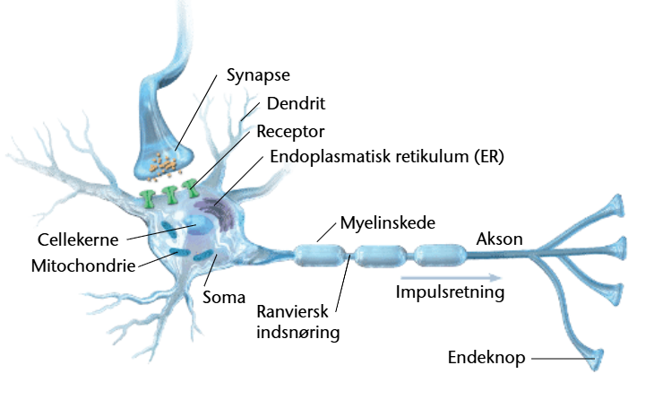

Slide 4
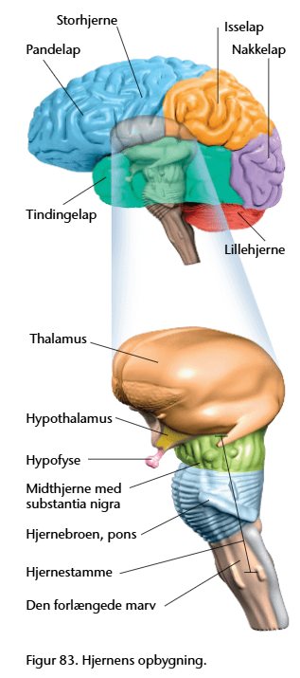

Slide 6
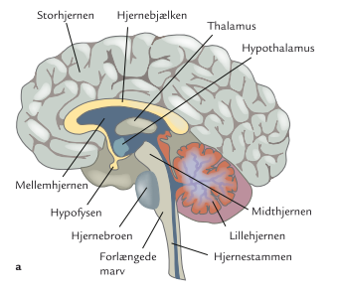
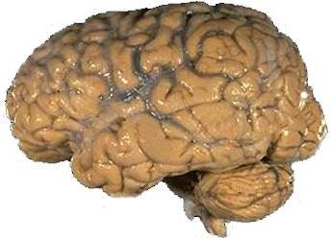
Centralnervesystemet
bevidsthed, tænkning, hukommelse, sprog, følelser samt kontrol af viljestyrede bevægelser og sanseindtryk
modtager, sorterer og videresender næsten al sensorisk information (syn, hørelse, følesans) til hjernebarken
kropstemperatur, sult, tørst, søvn, blodtryk og sexlyst
vitale funktioner som øjenbevægelser, samsyn, pupildilatation, hørelse samt motorisk kontrol (tonus) og smerteregulering
knudepunkt for syns- og høreimpulser samt kontrol af motorik
forplantning, vækst, stofskifte og stressrespons
koordination af bevægelser, balance og finmotorik
styrer vitale, automatiske kropsfunktioner som vejrtrækning, hjerterytme, blodtryk, søvn og synkning

Slide 7
nervesignalet

Slide 8
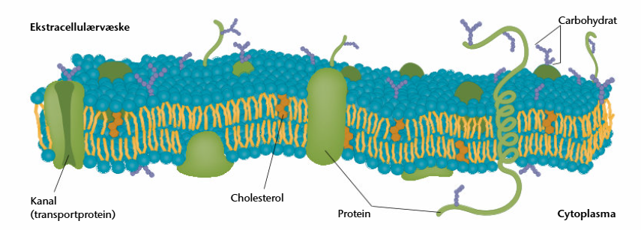
cellemembranen

Slide 9
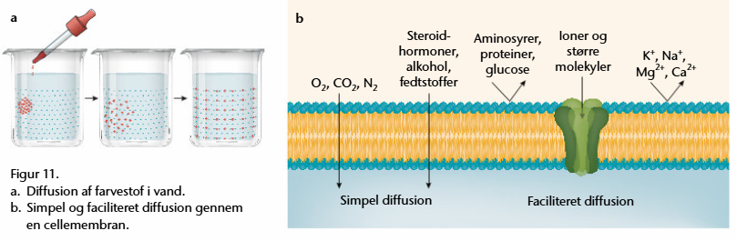
Membrantransport passiv transport - diffusion

Slide 10
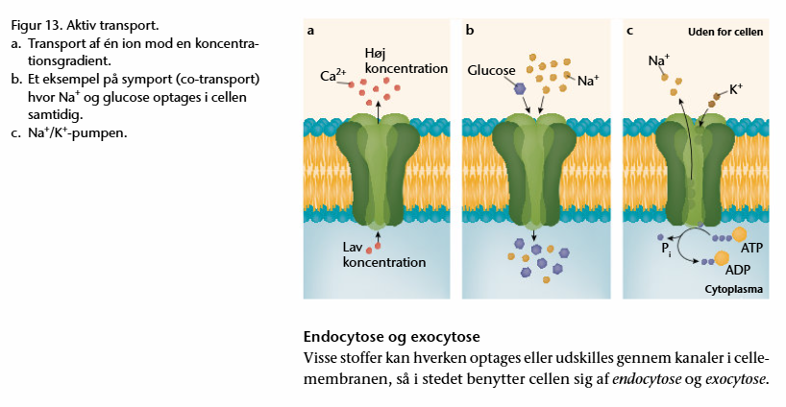
Membrantransport aktiv transport

Slide 11
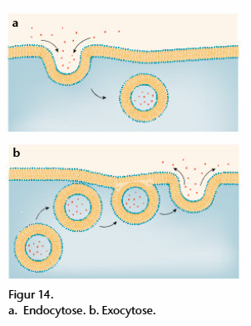
Membrantransport endocytose og exocytose

Slide 12
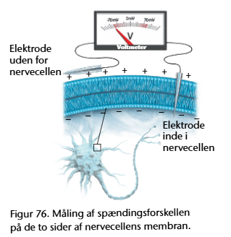
Spændingsforskel over cellemembranen

Slide 13
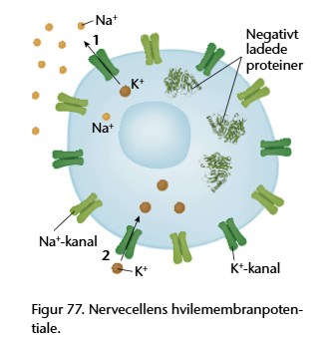
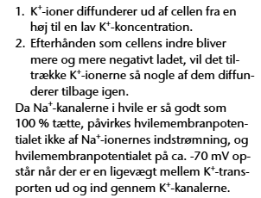
hvilemembranpotentialet

Slide 14
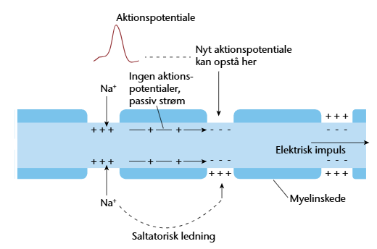
aktionspotentialet

Slide 15
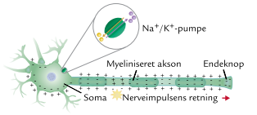
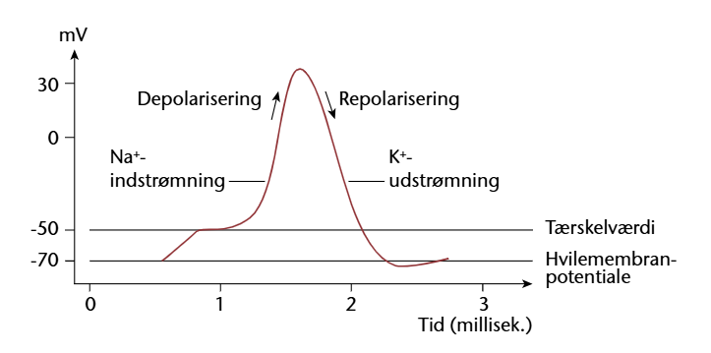
Membranpotentialet er på -70 mV (hvilemembran-potentialet)
Der sker en påvirkning af neuronets soma eller dendrit (fx tryk, varme, kulde).
Membranen bliver mere gennemtrængelig for Na⁺-ioner, fordi disses kanaler åbnes kortvarigt.
Der er et overskud af Na⁺ udenfor cellen og Na⁺ strømmer ind.
Dette sker ved faciliteret diffusion.
Membranpotentialets tærskelværdi (-50 mV) overskrides.
Na⁺ fortsætter med at strømme ind i høj grad, så aktionspotentialet udløses.
Membranen depolariseres (dvs. spændingen over membranen bliver positiv).
K⁺ -kanaler åbnes, og K⁺ strømmer ud, fordi der er overskud af K⁺ inde i cellen.
Dette sker ved faciliteret diffusion.
Dette kaldes repolarisering, og spændingen er igen negativ over membranen.
Når en ion-kanal har været åben, kan den ikke stimuleres til at åbnes straks efter – derfor kan processen ikke løbe baglæns.
Na⁺/ K⁺-pumperne sørger for at der hurtigt genoprettes ion-ubalance, så nye nerveimpulser kan sendes afsted.
Dette sker fordi den negative spænding når under hvilemembran-potentialet.
Membranpotentialet er igen på -70 mV (hvilemembranpotentialet).

Slide 16
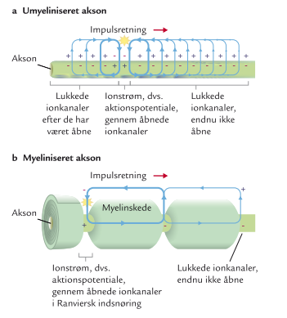
Myelinisering
Ionkanaler åbnes når de stimuleres af spændingsændring over membranen – ”små skridt” – langsom ledning på 25 m/sek (90 km/t).
Ionkanaler åbnes når de stimuleres af spændingsændring over membranen – men kun mellem myelinskederne (Ranvierske indsnøringer) – springende impulsledning = saltorisk ledning. ”Store skridt” – hurtig ledning – 100 m/sek (360 km/t)

Slide 17
synapse

Slide 18
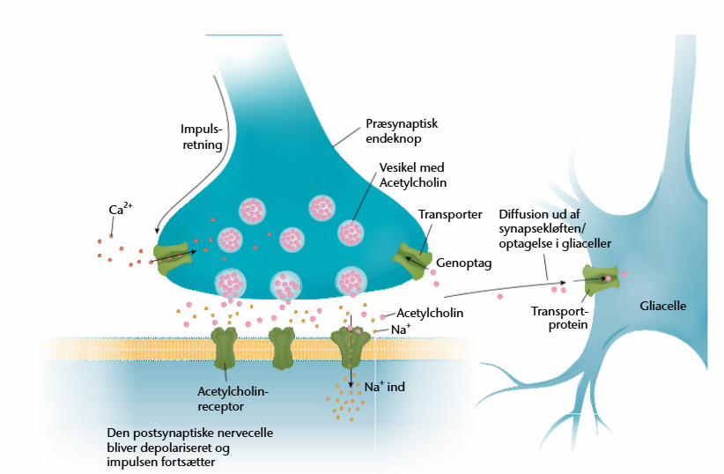

Slide 19
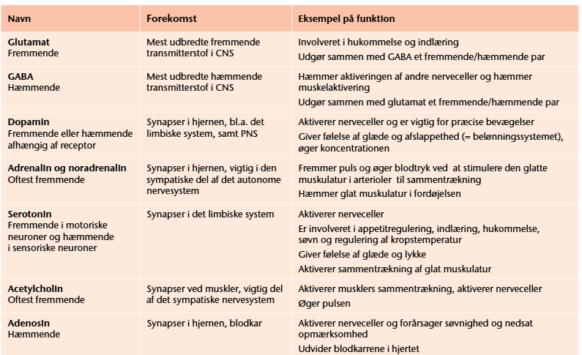

Slide 20
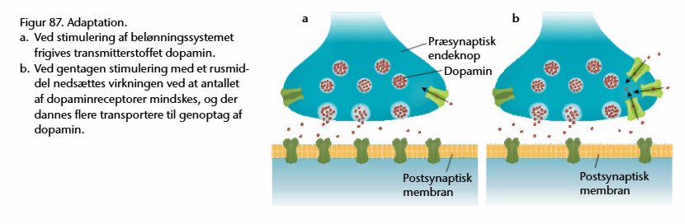

Slide 21
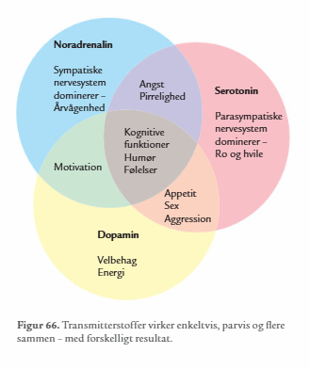

Slide 22
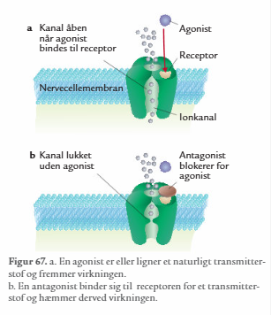

Slide 23
Alkohol, nikotin og koffein i nervesystemet

Slide 24
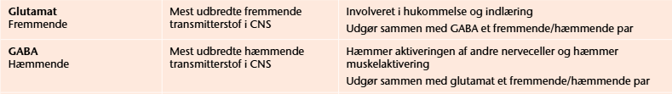
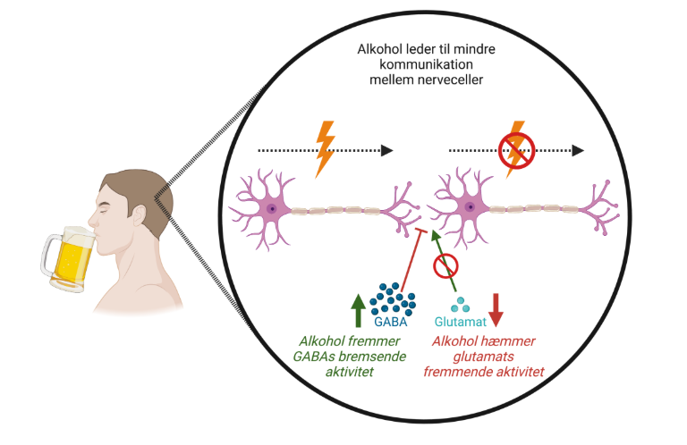
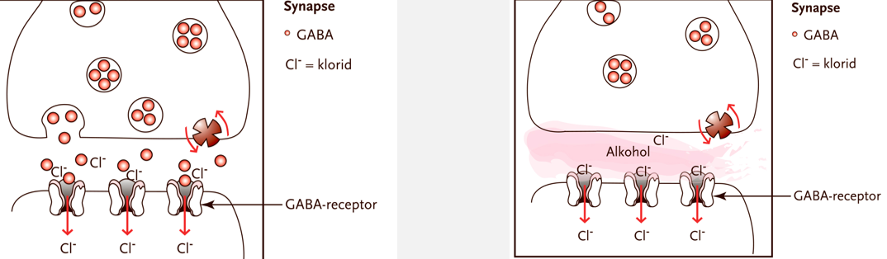
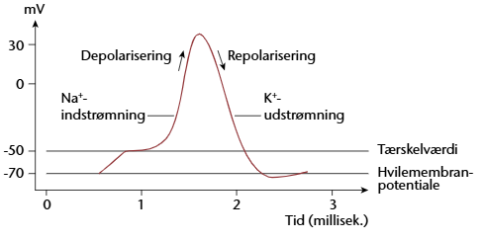
alkohol
Adaptation: GABA receptorerne bliver mindre følsomme. Glutamatudskillelsen øges – dette kan give rystelser ved afvænning
Notes:
Ved alkohol er der påvirkning af de to neurotransmittere GABA og glutamat. GABA er normal hæmmende, idet den sikrer indstrømning af clorid ion hvorved neuronet bliver mere negativt ladet på indersiden. Glutamat er fremmende, men alkohol blokerer glutamat. Hvad gør det ved nervesignalet?

Slide 25
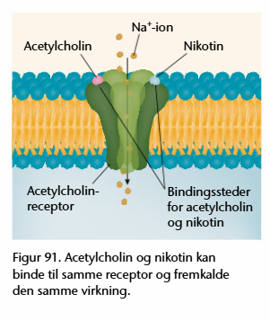
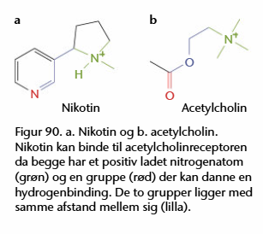
nikotin
Adaptation: der dannes flere receptorer, men de er mindre følsomme for nikotin, stadig følsomme overfor acetylcholin
Notes:
Nikotin kan binde sig til samme receptor som neurotransmitteren acetylcholin. Det kan den fordi den har samme egenskaber som ses på fig. 90. Acetylcolin er oftest en del af en fremmende synapse – den kan aktivere musklers sammentrækning og fx også pulsen. Nikotin fungerer derved som en agonist til acetylcholin, og natrium ioner kan strømme ind i nervecellen. Bliver der sta gang i aktionspotentialet? Forklar ud fra figur.

Slide 26
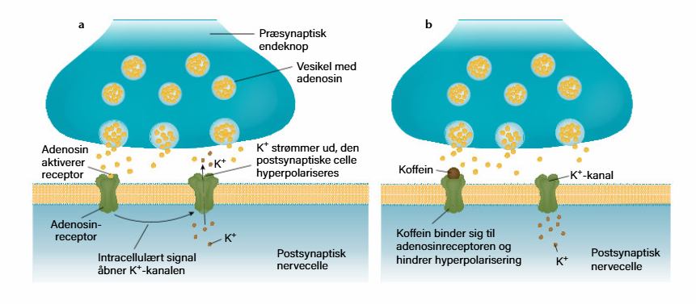
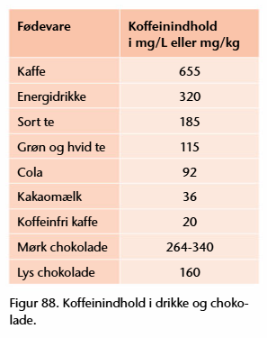
koffein
Notes:
Koffein kan binde sig til de receptorer der normalt binder adenosin. Dog på en anden måde end med nikotin. Koffein blokerer for adenosin og virker derfor som en antagonist. Adenosin virker normalt hæmmende, ved at åbne kalium kanaler så cellen bliver mere negativ ladet på indersiden. Når koffein blokerer for dette, hæmmes aktiviteten dermed ikke. Koffein findes i en række produkter som set på figur 88. Men hvad med aktionspotentialet, når der er koffein tilstede vs. når der ikke er?

Slide 27
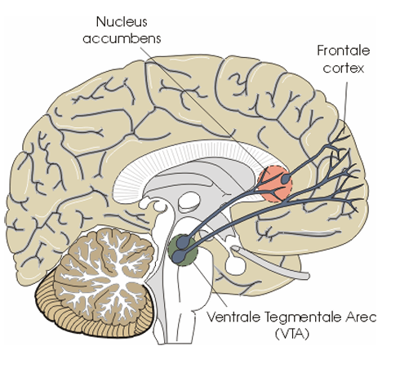

Belønnings-systemet
VTA kommunikerer med Nucleus accumbens med transmitterstoffet dopamin; belønning og motivation
Mange rusmidler aktiverer belønningssystemet = velvære til eufori
…belønningssystemets opgave er at sikre vores overlevelse.

